Slide 1
Conversando sobre Perfil Profissional por Luciano Barbosa dos Santos & Cézar Nonato Bezerra Candeias
Trajetórias Criativas para a Vida
UNIVERSIDADE FEDERAL DE ALAGOAS
O trabalho CONVERSANDO SOBRE PERFIL PROFISSIONAL de Luciano Barbosa dos Santos e Cézar Nonato Bezerra Candeias está licenciado com uma Licença Creative Commons - Atribuição-NãoComercial 4.0 Internacional.
Clique no mouse para avançar ou ESC para sair

Slide 2
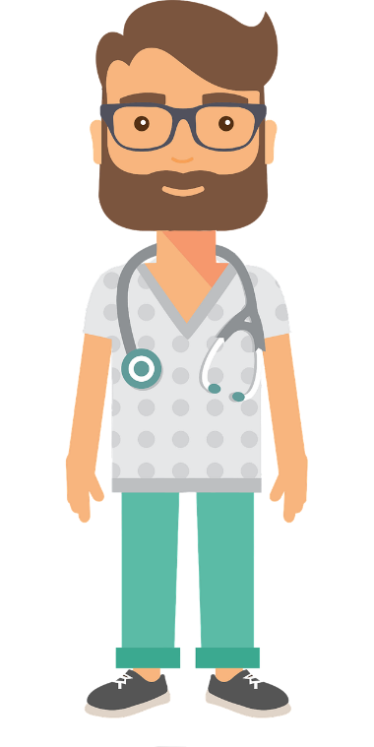
Oi, eu sou a Helena, e o colega ao meu lado é o Antônio. Juntos nós vamos falar sobre o processo de construção de um bom perfil profissional.
UNIVERSIDADE FEDERAL DE ALAGOAS
Para começar, precisamos te fazer uma pergunta.
TRAJETÓRIAS CRIATIVAS PARA A VIDA:
CONVERSANDO SOBRE PERFIL PROFISSIONAL
Elaborador por:
Luciano Barbosa dos Santos
Cézar Nonato Bezerra Candeias
Será que, entre as diversas profissões existentes, existem algumas características básicas que tornam o profissional mais atrativo e interessante ao mercado de trabalho?

Slide 3
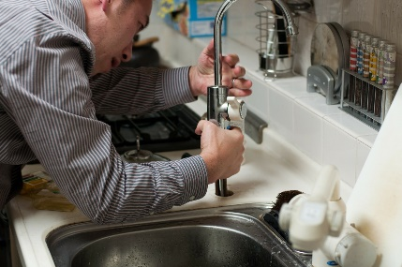
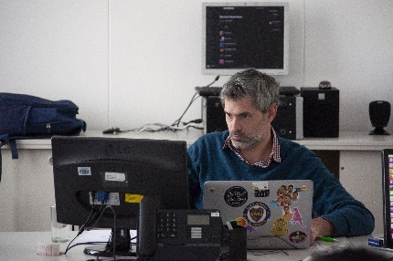
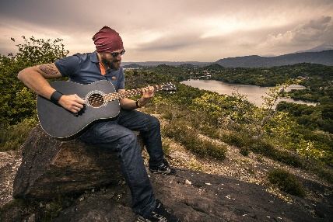
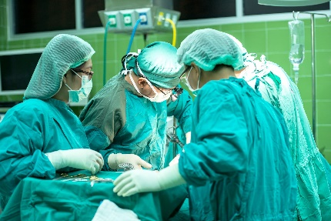
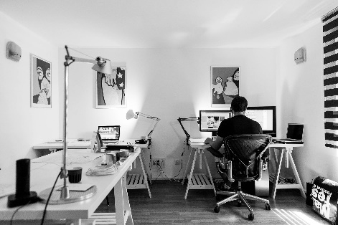
Veja os vários profissionais mostrados nas imagens abaixo.
Na sua opinião, o que a sociedade espera deles?
O que eles devem fazer para serem bem-sucedidos no mercado de trabalho?
UNIVERSIDADE FEDERAL DE ALAGOAS
TRAJETÓRIAS CRIATIVAS PARA A VIDA:
CONVERSANDO SOBRE PERFIL PROFISSIONAL
Elaborador por:
Luciano Barbosa dos Santos
Cézar Nonato Bezerra Candeias
Imagem de fran1 por Pixabay
Imagem de imperioame por Pixabay
Imagem de Borko Manigoda por Pixabay
Imagem de SplitShire por Pixabay
Imagem de Sasin Tipchai por Pixabay
Imagem de tookapic por Pixabay

Slide 4
Na sua opinião, os diversos profissionais precisam ter um conjunto mínimo de qualidades e virtudes para obterem sucesso?
E quais seriam essas qualidades e virtudes?
UNIVERSIDADE FEDERAL DE ALAGOAS
TRAJETÓRIAS CRIATIVAS PARA A VIDA:
CONVERSANDO SOBRE PERFIL PROFISSIONAL
Elaborador por:
Luciano Barbosa dos Santos
Cézar Nonato Bezerra Candeias
Imagem de fran1 por Pixabay
Imagem de imperioame por Pixabay
Imagem de Borko Manigoda por Pixabay
Imagem de SplitShire por Pixabay
Imagem de Sasin Tipchai por Pixabay
Imagem de tookapic por Pixabay

Slide 5
Para começar, é importante observar que, em um mundo cada vez mais complexo, e onde as relações de trabalho e oportunidades de emprego se alteram a cada dia, algumas características são consenso entre os empregadores. Veja quais são:
UNIVERSIDADE FEDERAL DE ALAGOAS
REQUISITOS DE UM BOM PROFISSIONAL
Deve possuir, dentro da área em que atua, bom conhecimento técnico e ser capaz de resolver problemas e gerenciar tarefas;
Precisa ter senso crítico e capacidade reflexiva, de modo a saber tomar decisões coerentes e sensatas;
Precisa ter iniciativa e criatividade para, assim, conseguir aproveitar as oportunidades e saber lidar com as situações adversas que surgirem;
Espera-se, também, que o profissional tenha equilíbrio emocional e que saiba lidar com as pessoas.
TRAJETÓRIAS CRIATIVAS PARA A VIDA:
CONVERSANDO SOBRE PERFIL PROFISSIONAL
Elaborador por:
Luciano Barbosa dos Santos
Cézar Nonato Bezerra Candeias

Slide 6
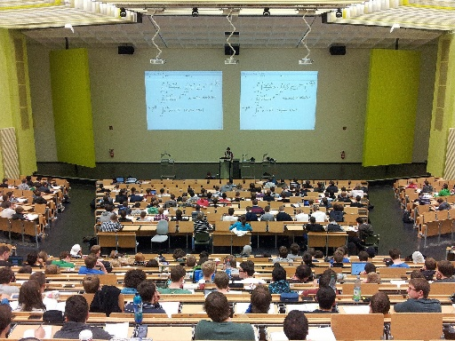
Possuir bons conhecimentos em sua própria área de atuação é um requisito básico para todo e qualquer profissional.
Em outras palavras, quando alguém é contratado para fazer alguma coisa, espera-se que ela realmente saiba fazê-lo.
UNIVERSIDADE FEDERAL DE ALAGOAS
Sendo assim, independentemente da sua área de atuação, procure obter a melhor formação profissional possível!
TRAJETÓRIAS CRIATIVAS PARA A VIDA:
CONVERSANDO SOBRE PERFIL PROFISSIONAL
Elaborador por:
Luciano Barbosa dos Santos
Cézar Nonato Bezerra Candeias
Imagem de ElasticComputeFarm por Pixabay
Imagem de Nikolay Georgiev por Pixabay
Imagem de Gerd Altmann por Pixabay

Slide 7
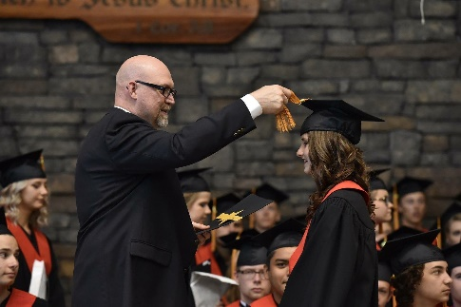
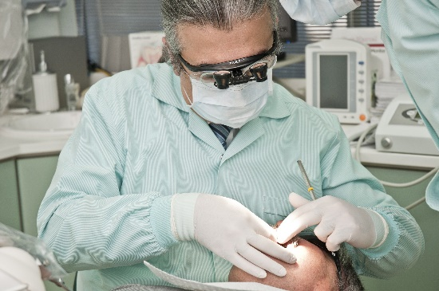
Também é necessário saber lidar com as pessoas e conseguir agir com coerência e bom senso nas mais diversas situações.
Contudo, por mais incrível que pareça, para ser um bom profissional não basta ter um diploma ou uma boa formação acadêmica.
UNIVERSIDADE FEDERAL DE ALAGOAS
TRAJETÓRIAS CRIATIVAS PARA A VIDA:
CONVERSANDO SOBRE PERFIL PROFISSIONAL
Elaborador por:
Luciano Barbosa dos Santos
Cézar Nonato Bezerra Candeias
Imagem de Chantellen por Pixabay
Imagem de Gillian Callison por Pixabay
Imagem de Gerd Altmann por Pixabay
Imagem de JOSEPH SHOHMELIAN por Pixabay

Slide 8
Pense na atuação de um médico. Do que ele precisa para ajudar seus pacientes?
Enfim, se faltar conhecimento técnico, ou se o profissional for incapaz de se relacionar adequadamente, não atingirá seus objetivos e muito dificilmente será considerado um bom profissional.
UNIVERSIDADE FEDERAL DE ALAGOAS
TRAJETÓRIAS CRIATIVAS PARA A VIDA:
CONVERSANDO SOBRE PERFIL PROFISSIONAL
Elaborador por:
Luciano Barbosa dos Santos
Cézar Nonato Bezerra Candeias
Imagem de granderboy por Pixabay
Mas se ele não for capaz de ouvir seus pacientes, nem de conversar com eles, não adianta nada, não é verdade?
Em primeiro lugar, precisa ter bom conhecimento técnico, ou seja, precisa ser capaz de fazer diagnósticos e de prescrever tratamentos.

Slide 9
Se você quer ser um profissional reconhecido pelo mercado a primeira dica que podemos dar é: não negligencie seu aprendizado!
Frequente a escola, faça cursos, estágios, faculdade, busque sempre a melhor formação possível!
UNIVERSIDADE FEDERAL DE ALAGOAS
TRAJETÓRIAS CRIATIVAS PARA A VIDA:
CONVERSANDO SOBRE PERFIL PROFISSIONAL
Elaborador por:
Luciano Barbosa dos Santos
Cézar Nonato Bezerra Candeias
Mas, como você já sabe, não basta ter uma boa formação acadêmica para ser um bom profissional.
E o que fazer para complementar nossa formação acadêmica e aumentar nossas competências?

Slide 10
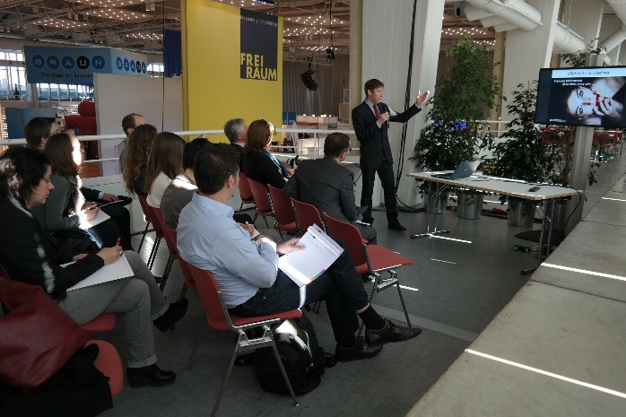
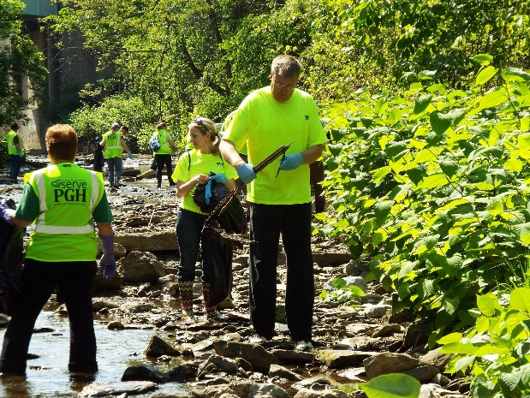
Procure participar de palestras, eventos científicos e culturais, pois são boas oportunidades para adquirir conhecimentos em diferentes áreas e fazer contatos com diferentes pessoas;
Integre-se aos grupos que estiverem desenvolvendo boas ações, atividades filantrópicas ou quaisquer outras atividades que possam ser consideradas positivas e construtivas. Participe ativamente e interaja com esses grupos;
Busque um estágio ou, se não for possível, ofereça-se para desenvolver trabalho voluntário, pois assim poderá ver como as coisas funcionam na prática e pegar um pouco de experiência;
No quadro ao lado estão algumas dicas já testadas e aprovadas!
UNIVERSIDADE FEDERAL DE ALAGOAS
TRAJETÓRIAS CRIATIVAS PARA A VIDA:
CONVERSANDO SOBRE PERFIL PROFISSIONAL
Elaborador por:
Luciano Barbosa dos Santos
Cézar Nonato Bezerra Candeias
Imagem de Hans Braxmeier por Pixabay
Imagem de antoinetteforwine por Pixabay

Slide 11
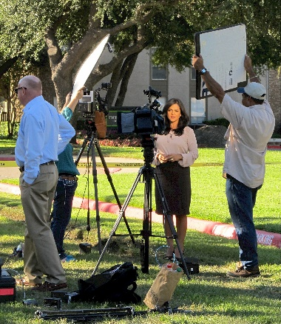
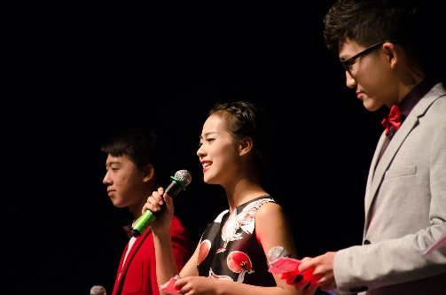
Estimule sua imaginação lendo livros e textos diversos, alguns deles, inclusive, ajudam no desenvolvimento pessoal, dando dicas sobre como falar bem em público, como trabalhar em grupo, como administrar melhor o tempo e muitas outras coisas mais;
Acompanhe os jornais e telejornais, mantenha-se atualizado e tente resumir verbalmente as notícias mais relevantes do dia, da semana, do mês e do ano. Tome notas, se necessário;
Desenvolva habilidades de fala e escrita, pois isso o ajudará a se comunicar melhor nas mais diversas situações;
No quadro ao lado estão algumas dicas já testadas e aprovadas!
UNIVERSIDADE FEDERAL DE ALAGOAS
TRAJETÓRIAS CRIATIVAS PARA A VIDA:
CONVERSANDO SOBRE PERFIL PROFISSIONAL
Elaborador por:
Luciano Barbosa dos Santos
Cézar Nonato Bezerra Candeias
Imagem de PourquoiPas por Pixabay
Imagem de skeeze por Pixabay
Imagem de 锦鹏 任 por Pixabay

Slide 12
Ser fluente em uma língua estrangeira costuma ser um ótimo diferencial, sendo assim, matricule-se em um curso de idioma. Em geral, o inglês é o mais requisitado;
Use a Internet para ler artigos e assistir vídeos que possam ajudá-lo a complementar sua formação e a desenvolver outras habilidades;
Pratique algum esporte (qual é o seu preferido?) e procure ter uma alimentação saudável;
Não se pressione muito, procure fazer as coisas com leveza e não se esqueça de cuidar da própria saúde física e mental.
No quadro ao lado estão algumas dicas já testadas e aprovadas!
UNIVERSIDADE FEDERAL DE ALAGOAS
TRAJETÓRIAS CRIATIVAS PARA A VIDA:
CONVERSANDO SOBRE PERFIL PROFISSIONAL
Elaborador por:
Luciano Barbosa dos Santos
Cézar Nonato Bezerra Candeias
Imagem de Gerd Altmann por Pixabay
Imagem de Irina L por Pixabay

Slide 13
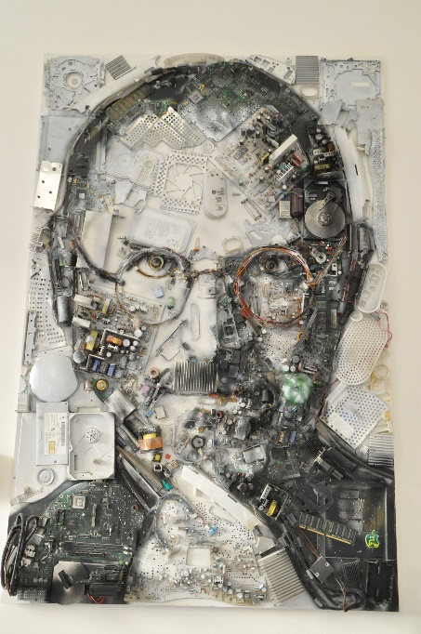
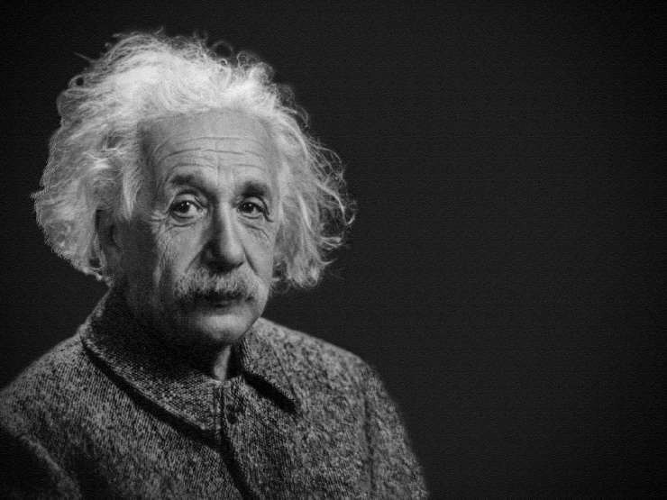
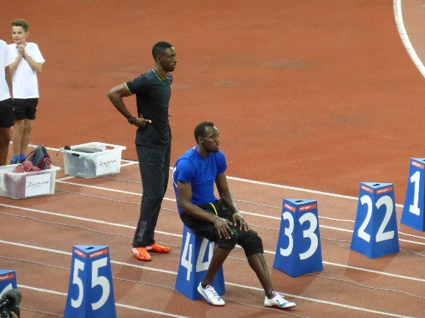
Outra dica bem bacana é pesquisar sobre a vida de pessoas bem sucedidas em suas áreas de atuação.
Faça isso e você encontrará muitas histórias interessantes e inspiradoras.
UNIVERSIDADE FEDERAL DE ALAGOAS
TRAJETÓRIAS CRIATIVAS PARA A VIDA:
CONVERSANDO SOBRE PERFIL PROFISSIONAL
Elaborador por:
Luciano Barbosa dos Santos
Cézar Nonato Bezerra Candeias
Imagem de Jaybee_01 por Pixabay
Imagem de Jackie Ramirez por Pixabay
Imagem de Lenalensen por Pixabay

Slide 14
UNIVERSIDADE FEDERAL DE ALAGOAS
Muito dessas mudanças são decorrentes do crescente desenvolvimento tecnológico.
Antes de encerramos, precisamos falar sobre algo muito importante: o fato de as coisas estarem sempre em transformação.
Computadores, tablets e smartphones, só para citar alguns exemplos, mudaram para sempre a vida das pessoas, concorda?
TRAJETÓRIAS CRIATIVAS PARA A VIDA:
CONVERSANDO SOBRE PERFIL PROFISSIONAL
Elaborador por:
Luciano Barbosa dos Santos
Cézar Nonato Bezerra Candeias
Como consequência, muitas vezes os profissionais precisam fazer ajustes em seus perfis.
E também é muito comum decidirem abrir seus próprios negócios.
Muito provavelmente, o futuro vai exigir de todos nós muita flexibilidade, criatividade e resiliência.
Imagem de Free-Photos por Pixabay

Slide 15
Acho que você já entendeu a mensagem.
Para aumentar nossas chances de sucesso profissional é necessário integrar uma boa formação acadêmica com o desenvolvimento de habilidades interpessoais.
UNIVERSIDADE FEDERAL DE ALAGOAS
E para obter tudo isso nós precisamos correr atrás, precisamos estudar e encontrar outros meios de complementar nossa formação.
TRAJETÓRIAS CRIATIVAS PARA A VIDA:
CONVERSANDO SOBRE PERFIL PROFISSIONAL
Elaborador por:
Luciano Barbosa dos Santos
Cézar Nonato Bezerra Candeias
Escolha bons livros para ler, divirta-se no curso de inglês, faça amizades, desenvolva atividades em grupo, aprenda a colaborar e aceite a colaboração dos outros.
A boa notícia é que esse processo pode ser muito bacana e interessante.
Enfim, procure ser feliz e transmitir felicidade por onde passar, pois é assim que se forma um grande profissional!

Slide 16
Chegamos ao final da nossa atividade. Revise as dicas que apresentamos e esforce-se para ser um bom profissional.
UNIVERSIDADE FEDERAL DE ALAGOAS
Lembre-se de que não há como prever o futuro, sendo assim, tudo o que podemos fazer é nos preparar para ajudar a construí-lo.
TRAJETÓRIAS CRIATIVAS PARA A VIDA:
CONVERSANDO SOBRE PERFIL PROFISSIONAL
Elaborador por:
Luciano Barbosa dos Santos
Cézar Nonato Bezerra Candeias
Imagem de GraphicMama-team por Pixabay
Imagem de OpenClipart-Vectors por Pixabay

Slide 17
UNIVERSIDADE FEDERAL DE ALAGOAS
FIM DA ATIVIDADE
TRAJETÓRIAS CRIATIVAS PARA A VIDA:
CONVERSANDO SOBRE PERFIL PROFISSIONAL
Elaborador por:
Luciano Barbosa dos Santos
Cézar Nonato Bezerra Candeias
Contatos:
Prof. Luciano Barbosa dos Santos
E-mail: lbsantos@ctec.ufal.br
Prof. Cézar Nonato Bezerra Candeias
E-mail: cezar@cedu.ufal.br

